Slide 1
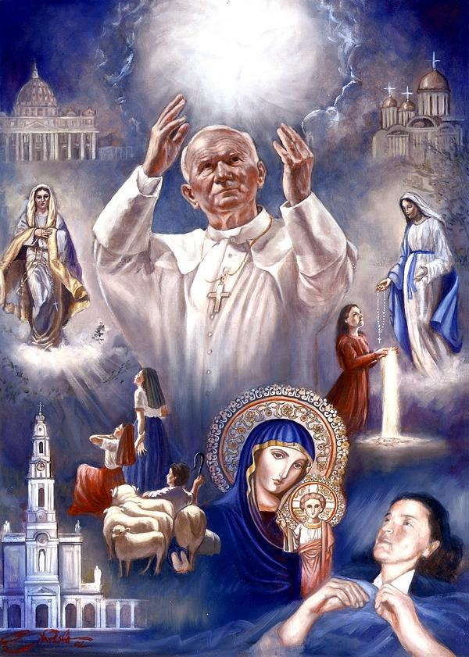
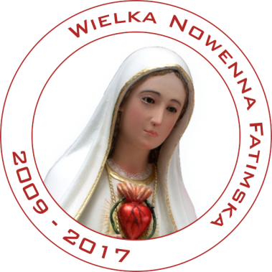
FATIMA
ratunkiem dla
Polski i świata

Slide 2
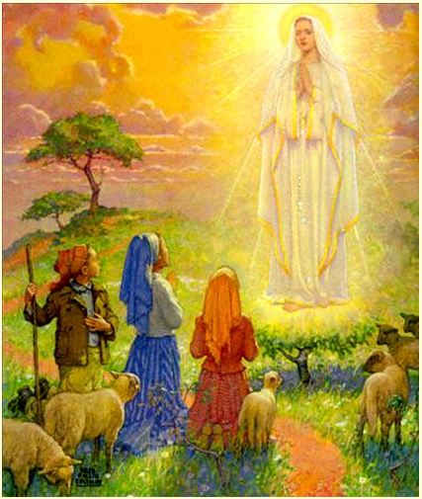
„Bóg pragnie ustanowić na świecie nabożeństwo do Mego Niepokalanego Serca”. Fatima, 13 lipca 1917
„Przyszłam was prosić,
abyście tu przychodzili
przez 6 kolejnych miesięcy,
dnia 13 o tej samej godzinie.
Potem powiem, kim jestem
i czego chcę”.
Fatima, 13 maja 1917
Matka Boża Fatimska – Matka Boża Różańcowa

Slide 3
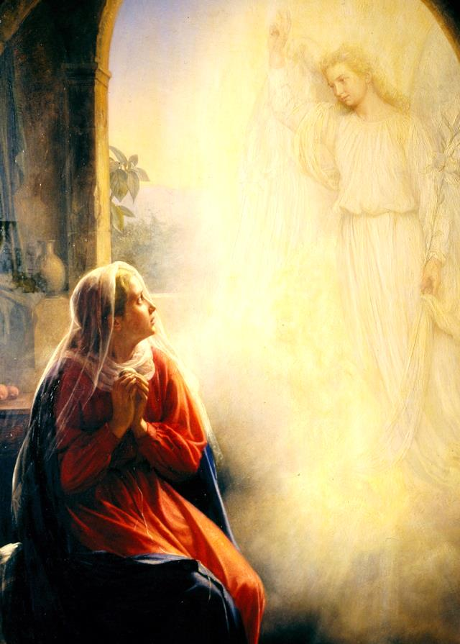
Objawienia Prywatne!?
o. Grzegorz Bartosik
Niepokalane Serce Maryi, Ząbki 2011
Dziś trzeba natomiast zwrócić
uwagę na to, że skoro jakieś
„objawienia prywatne”
są prawdziwe (co Kościół bada
bardzo wnikliwie), to należy im się najwyższy szacunek i posłuszeństwo, bowiem ich ostatecznym autorem jest sam Bóg, i to on posyła swoich posłańców, aby w określonym momencie historii przekazać ludzkości swe orędzie.

Slide 4
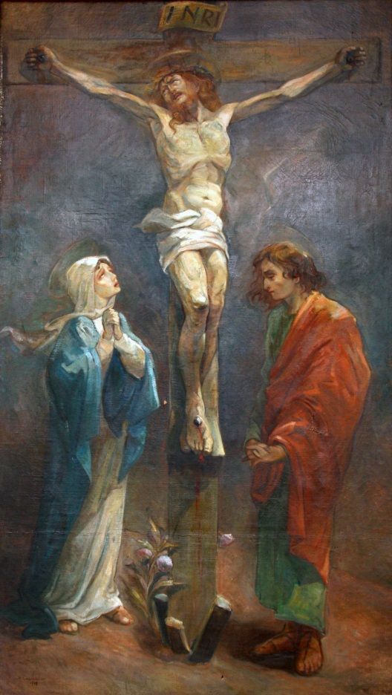
Maryjność!?
Rzym, 8 października 2000 - Zawierzenie świata Maryi
Dlaczego w tym celu sprowadzono figurę Matki Bożej z Fatimy? Nie wszyscy przecież popierają ten typ pobożności?
- Bp Bertone: W swej istocie, przesłanie to jest najpierw wezwaniem do nawrócenia, do wiernego dawania świadectwa, czynienia pokuty i modlitwy. To, co jest przede wszystkim ważne, to przypomnienie, że nie możemy nie nazywać siebie "maryjnymi". Bóg uczynił dar z Maryi dla Kościoła. Nie możemy tego usunąć z horyzontu wiary. Istnieje zresztą pewna paralela między posługą Piotra i Maryi w Kościele […]. Oboje są integralną częścią tajemnicy Kościoła.

Slide 5
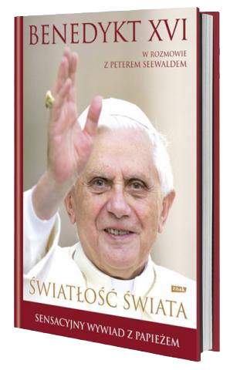
Benedykt XVI o Fatimie 2011 rok Światłość Świata, Kraków 2011
Trwa cierpienie Kościoła i trwa zagrożenie człowieka, a tym samym nie ustaje szukanie odpowiedzi; dlatego wciąż aktualna pozostaje wskazówka, którą dała nam Maryja. Także w obecnym utrapieniu, gdy siła zła w najprzeróżniejszych formach grozi zdeptaniem wiary. Także teraz koniecznie potrzebujemy tej odpowiedzi, której Matka Boża udzieliła dzieciom.

Slide 6
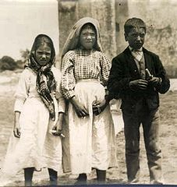
FATIMA 1917
Prośba
Matki Bożej
przekazana trójce
fatimskich
pastuszków
- «Widzieliście piekło, dokąd idą dusze biednych grzeszników. Aby ich ratować, Bóg chce ustanowić na świecie nabożeństwo do mego Niepokalanego Serca. Jeśli zrobi się to, co ja wam mówię, wiele dusz zostanie uratowanych, nastanie pokój na świecie. Wojna się skończy. Ale jeżeli się nie przestanie obrażać Boga, to za pontyfikatu Piusa XI rozpocznie się druga, gorsza. Kiedy ujrzy­cie noc oświetloną przez nieznane światło, wiedzcie, że to jest wielki znak, który wam Bóg daje, że ukarze świat za jego zbrodnie przez wojnę, głód i prześladowania Kościoła i Ojca św.
- Żeby temu zapobiec, przyjdę, by żądać poświęcenia Rosji memu Niepokalanemu Sercu i ofiarowania Komunii św. w pierwsze soboty na zadośćuczynienie.
- Jeżeli ludzie me życzenia spełnią, Rosja nawróci się i zapanuje pokój, jeżeli nie, Rosja rozszerzy swoje błędne nauki po świecie wywołu­jąc wojny i prześladowania Kościoła. Sprawiedliwi będą męczeni, Ojciec św. będzie bardzo cierpieć, wiele narodów zostanie zniszczonych, na koniec zatriumfuje moje Niepokalane Serce. Ojciec św. poświęci mi Rosję, która się nawróci, a dla świata nastanie okres pokoju.

Slide 7
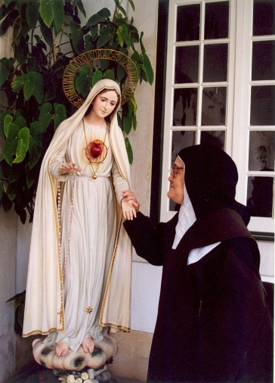
Dlaczego nabożeństwo do Niepokalanego Serca Maryi? - „Dlaczego, aby ocalić biednych grzeszników, Nasza Pani prosi o uwielbienie Jej Niepokalanego Serca? - Siostra Łucja odpowiada: "Ponieważ Bóg tak chce".
„Aby jej [wojnie] zapobiec, będę prosić o poświęcenie Rosji Mojemu Niepokalanemu Sercu oraz o Komunię zadośćuczynienia w każdą pierwszą sobotę. Tak, ponieważ poświecenie Niepokalanemu Sercu Maryi stanowi więź zjednoczenia z Matką mistycznego Ciała Chrystusa, a poprzez Chrystusa obecnego w Eucharystii, staje się naszym Chlebem powszednim. Zostanie ofiarowane Ojcu godne zadośćuczynienie na przebłaganie za Jego lud pielgrzymujący na ziemi”.
S. M. Łucja od Jezusa i Niepokalanego Serca, Jak postrzegam Przesłanie przez pryzmat czasów i wydarzeń
Wskazówka s. Łucji ociera się o mistycyzm, jednak jest bardzo prosta. Człowiek może wynagrodzić Bogu za wszelkie zło i grzech, nie swoją własną mocą, lecz jedynie jednocząc się z jedyną i doskonałą Ofiarą Jezusa Chrystusa. Dokonuje się to w Eucharystii. W czasie tej bezkrwawej Ofiary Zbawiciel składa Swoje Ciało i Krew, które wziął z Maryi Dziewicy; Ona jest bowiem Matką Jego mistycznego Ciała. To zjednoczenie w Eucharystii i składane przez nas zadośćuczynienie Bogu staje się pełniejsze, jeśli czynimy to w zjednoczeniu z Maryją, poświęciwszy się wcześniej Jej Niepokalanemu Sercu.

Slide 8
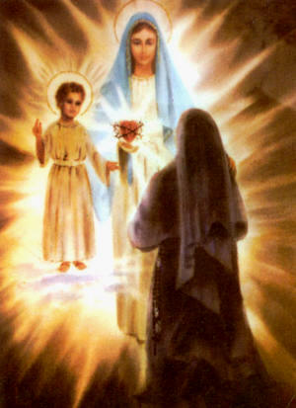
Pierwsze Soboty Miesiąca
- Warunki nabożeństwa wynagradzającego:
1. spowiedź św. - może być odprawiona wcześniej,
2. Różaniec - jedna część,
3. Medytacja (15 minut),
4. komunia św..
- Wszystkie warunki wypełniamy, wzbudzając intencję wynagradzającą Niepokalanemu Sercu Maryi.
„Duszom, które w ten sposób starają się mi wynagradzać, obiecuję towarzyszyć w godzinie śmierci z wszystkimi łaskami potrzebnymi do zbawienia”.

Slide 9
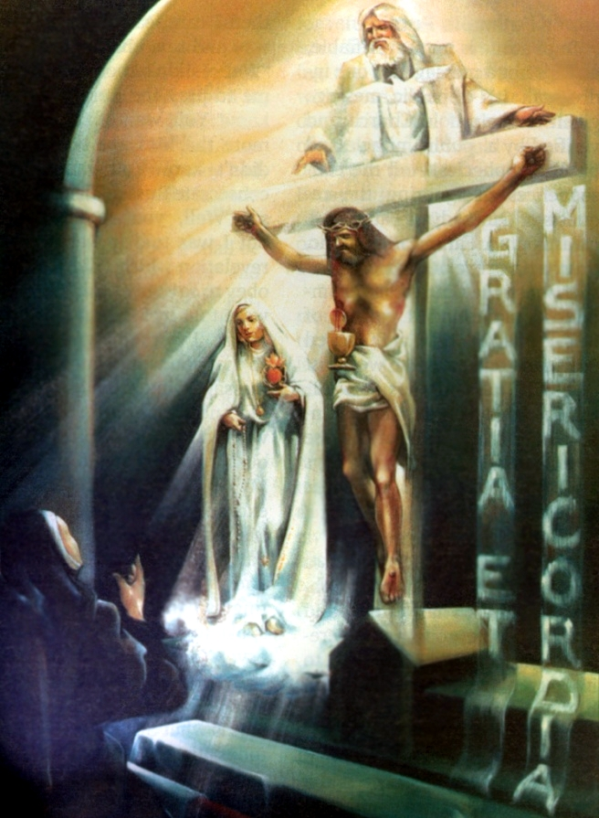
Prośba o poświęcenie świata i Rosji Niepokalanemu Sercu Maryi
„W otrzymanych kilku wewnętrznych przekazach nasz Pan nie przestawał nalegać na spełnienie tej prośby. Ostatnio obiecał skrócić czas cierpień, którym postanowił ukarać narody za ich zbrodnie [dopuszczając] wojnę, głód i różne prześladowania świętego Kościoła i Waszej Świątobliwości,
jeśli poświęcicie świat
Niepokalanemu Sercu Maryi, z wyraźnym wspomnieniem Rosji i polecicie, aby wszyscy biskupi świata uczynili to samo w jedności z Waszą Świątobliwością”.
Siostra Łucja w liście do Piusa XII

Slide 10
Rok 1940 - list Siostry Łucji do Ojca Świętego Piusa XII
„Pan nasz obiecał roztoczyć specjalną opiekę nad Portugalią w czasie tej wojny ze względu na poświęcenie narodu Niepokalanemu Sercu Maryi przez biskupów portugalskich, jako dowód łask, które będą udzielone innym narodom, jeżeli - jak Portugalia - poświęcą się Jemu”.
Jest to prośba i obietnica możliwa do zweryfikowania!

Slide 11
Papież Pius XII dokonuje poświęcenia świata Niepokalanemu Sercu Maryi 31. 10. 1942
„Ludziom oddzielonym od nas przez błędy czy schizmę, a przede wszystkim tym, którzy okazują szczególne nabożeństwo do Ciebie i w których krajach nie ma domu, gdzie nie czczono by Twej świętej ikony - choć obecnie może ukrytej i przechowywanej w oczekiwaniu na lepsze dni - użycz pokoju i przyprowadź ich z powrotem do jednej owczarni Chrystusa, kierowanej przez prawdziwego Pasterza”.

Slide 12
2 lutego 1943 r. w święto Ofiarowania Pańskiego, skapitulowała pod Stalingradem armia niemiecka
13 maja 1943 r., w rocznicę pierwszego objawienia w Fati­mie, padł Tunis,
15 sierpnia 1943 r., w uroczystość Wniebowzięcia Najświętszej Maryi Panny, poddała się Sycylia;
8 września 1943 r., w święto Narodzenia Maryi, skapitulowała Italia;
15 sierpnia 1944 r., w uroczystość Wniebowzięcia Najświęt­szej Maryi Panny, alianci wylądowali w Tulonie i zachodnioniemiecki front został od strony południowej na całej linii zmuszony do odwrotu;
12 września 1944 r. - wspomnienie liturgiczne Imienia Najświętszej Maryi Panny - alianci nakreślili granice Niemiec;
8 maja 1945 r. - w miesiącu po­święconym Maryi oraz w święto Michała Archanioła, patrona Niemiec, skapitulo­wały ostatnie grupy wojsk niemieckich;
15 sierpnia 1945 r. skapitulowała ostatecz­nie Japonia.

Slide 13
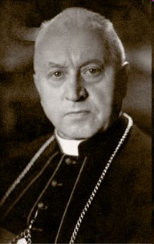
Kard. August Hlond Prymas Polski 1926-1948
Informacja Konferencji Episkopatu Polski
dotycząca poświęcenia Narodu Polskiego
Niepokalanemu Sercu Maryi
Wielki Post 1946
Nie postąpilibyśmy zgodnie z duchem naszych dziejów ani z ciążącym na nas długiem wdzięczności, gdybyśmy na progu nowych czasów nie odnowili przymierza Polski z Jej niebieską Królową, dla której naród ma odwieczną, serdeczną i rodzinną cześć. Po szwedzkim potopie ślubował Jej "nową i gorącą służbę" król Jan Kazimierz. Teraz sam Naród i kraj cały poświęca się uroczystym aktem Matce Najświętszej i Jej Niepokalanemu Sercu, obierając Ją znowu za Patronkę swoją i państwa oraz oddając w Jej szczególną opiekę Kościół i przyszłość Rzeczypospolitej...
Przywiązujemy wielką wagę do uroczystego oddania się narodu Niepokalanej Dziewicy, o ile akt ten dokonany zostanie z wiarą i uzupełniony będzie czynem.

Slide 14
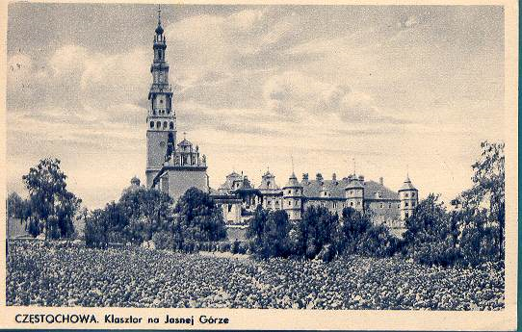
Poświęcenie się wspólnot zakonnych Niep. Sercu Maryi 19.08.1946
„Łącząc modlitwy z ofiarami wspomagać będziemy biednych grzeszników, których los takim smutkiem przepełnia Twoje Niepokalane, Macierzyńskie Serce. Pragniemy wynagradzać Ci wszystkie zniewagi i rany doznane z winy naszej i naszych braci.
Aby pocieszyć Twoje Niepokalane Serce, spełniać będziemy Jego życzenia, poświęcając pierwsze soboty miesiąca czci Twego Niepokalanego Serca przez nabożeństwo według Twoich wskazówek.
Kochać będziemy tak drogi Ci różaniec święty”.

Slide 15
08 września 1946 - Jasna Góra Poświęcenie Narodu Polskiego Niepokalanemu Sercu Maryi
„…Milion ludzi skupionych tłumnie, tłoczno i ciasno, jeden tuż przy drugim, na jednym placu... głowa przy głowie... morze głów ludzkich... Było razem ponad milion... Był to więc milion ludzi, milion Polaków i Polek, które nie ulękły się niewygód i morderczych warunków…
I kto na własne oczy oglądał ów milion dusz nieśmiertelnych, ten nigdy tego zapomnieć nie może!” Relacja w Tygodniku Niedziela
„Władna świata Królowo! Spojrzyj miłościwym okiem na troski i błędy rodzaju ludzkiego. Wyprowadź go z udręki i bezładu, z nieuczciwości i grzechów. Wyproś narodom pojednanie szczere i trwałe. Wskaż im drogę powrotu do Boga, by na Jego prawie budowały życie swoje. Daj wszystkim trwały pokój, oparty na sprawiedliwości, braterstwie, zaufaniu”. Fragm. Tekstu poświęcenia

Slide 16
Poświęcenie,
ale to nie wszystko…
„Dobrze będzie z okazji tego oddania się osobistego
Najśw. Pannie postanowić sobie czcić Ją codzień przez jakieś uczynki
pobożne i dobrowolne umartwienia.
Najlepiej jednak będzie dostosować się do tego, czego sobie
Ona sama w słynnych objawieniach Serca Swojego w Fatimie życzyła.
Prócz bowiem poświęcenia się Niepokalanemu Jej Sercu do naj istotniejszych części naszego do Niej nabożeństwa należą:
1. Codzienne odmawianie różańca, polecane przez Matkę B. Różańcową przy każdym ukazaniu się Jej.
2. Pierwsza sobota miesiąca, która ma być poświęcona Niepokalanemu Sercu Marii i obchodzona przez Komunię św. wynagradzającą i ofiary”.
Poświęcenie Polski Niepokalanemu Sercu Marii, Ks. Kazimierz Wilczyński TJ, Kraków 1946r.

Slide 17
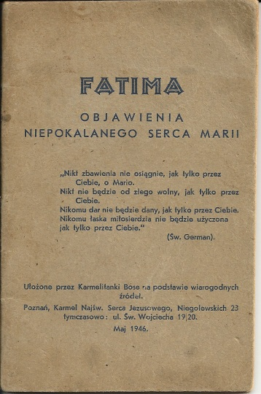
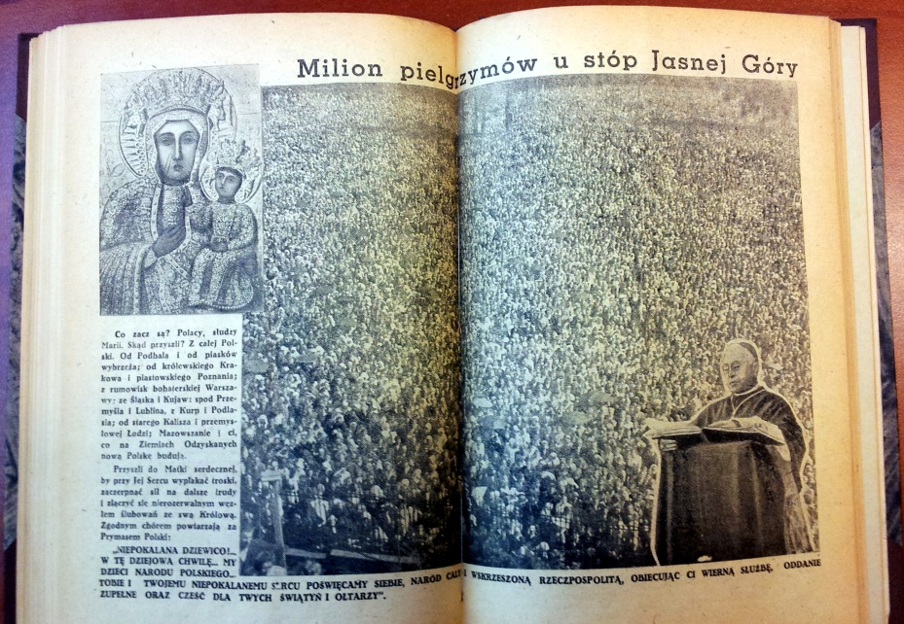
Echo Ślubowań
w 1946 r.
„Akt ten posiada znaczenie wielkiego zwrotu w dziejach udręczonego wojennymi klęskami narodu, zawiera bowiem dobrowolne, z najtajniejszych tęsknot osobistych i zbiorowych do Dobra, Piękna i Prawdy wypływające, lecz wiążące zobowiązanie, któremu trzeba zadośćuczynić pod groźbą surowego Bożego wyroku o wiarołomstwo i krzywoprzysięstwo". Na Jasną Górę przybyła cała Polska i w imieniu całej Polski zostały zaciągnięte zobowiązania.
Cała też Polska musi je wypełnić".
Ks. L. Balter SAC za W. Bukowski

Slide 18
O zadośćuczynienie Życzeniu Maryi
w: Niedziela. Tygodnik Katolicki
(Nr 8) Rok 1946
Sodalicje Mariańskie
Apostolstwo Modlitwy
Dyplomik dla dzieci po I komunii św.
„Życzeniem więc Matki Najśw. i Jej Syna jest, by tak, jak formalnym wyrazem kultu Serca Jezusowego są Pierwsze Piątki miesiąca, tak wyrazem kultu Jej Serca stały się Pierwsze Soboty miesiąca.
Dlatego też ogół wiernych czcicieli Maryi musi się gorąco modlić, by podjęte z wiosną poświęcenie się Niepokalanemu Sercu N. P. M. nie ograniczyło się tylko do jednorazowego, choćby najbardziej oficjalnego poświęcenia się, ale by zapoczątkowało w Polsce praktykę uroczystego obchodzenia, na wzór I-szych Piątków, - Pierwszych Sobót miesiąca. (Spowiedź i Komunia św., wynagradzająca).
Niech Wierni zwracają się do Swoich Proboszczów z prośbą o zaprowadzenie Pierwszych Sobót miesiąca ku czci Niepokalanego Serca N. P. Maryi”.

Slide 19
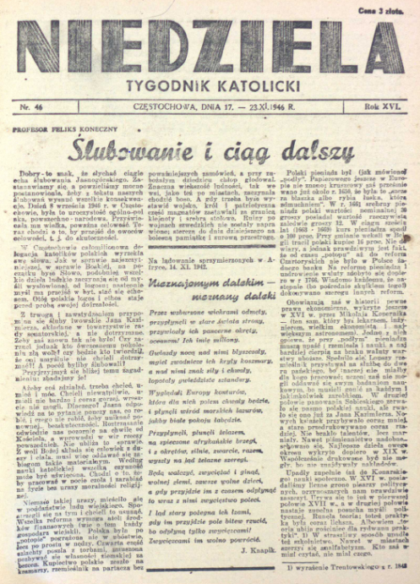
Niedziela. Tygodnik Katolicki Nr 46, Rok 1946 Profesor Feliks Konieczny Ślubowanie i ciąg dalszy
Jesteśmy jednak już na szczeblu, na którym można powiedzieć: Działamy, ponieważ myślimy. Im zaś dokładniej i głębiej myśli się nad sprawami polskimi, w przeszłości, teraźniejszości i przyszłości, tym bardziej nabiera się przekonania, że polskość a katolicyzm to jedno.
A przecież wiemy dobrze my, Polacy,
i wiedzą o tym nieprzyjaciele naszego narodu,
że Polska, aby była Polską, musi być katolicka.
Styczeń 1927 Matka Urszula Ledóchowska

Slide 20
Madonna z Fatimy – 1946 r. Maryja prosi : - o Różaniec, - o przyjęcie cierpienia i ofiar, - o praktykę pierwszych sobót.
„Ludzkość ostatnich trzech dziesiątków lat przeżyła czasy straszne, niemal okropności czasów ostatecznych - dwie zwłaszcza wojny, które swą okropnością przeszły wszystko, co dotychczas człowiek widział. Ale czy idziemy ku lepszym czasom? Raczej nie. Pokój między narodami nie opiera się na trwałym fundamencie. Atmosfera, mimo pięknych słów, jakie padają na konferencjach międzynarodowych, jest ciężka i naładowana elektrycznością. Świat może znowu stanąć wobec ciężkich zmagań militarnych, wobec przewrotów, społecznych, a przede wszystkim wobec walk światopoglądowych i religijnych. Jaki to wszystko może wycisnąć ocean łez, krwi i niedoli ludzkiej, Bóg tylko sam raczy wiedzieć.
Patrząc na to wszystko, można by dojść do czarnych myśli, a nawet rozpaczy. Jednak jest coś, co napełnić nas powinno otuchą i radością. Jest pewna przejasna gwiazda, która zabłysnęła na ponurym i zaciągniętym ciężkimi chmurami horyzoncie dzisiejszego życia zwiastując nam lepsze jutro. To objawienie się Niepokalanej Dziewicy w Fatima”.

Slide 21
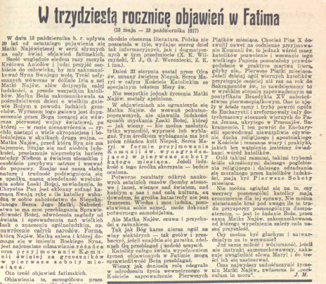
Niedziela. Tygodnik Katolicki Nr 41, Rok 1947 W trzydziestą rocznicę objawień w Fatima (13 maja - 13 października 1917)
Dzień 22 sierpnia został przez Ojca św. uznany świętem Niepok. Serca Ma­ryi w całym Kościele Katolickim ze specjalnym tekstem Mszy św.
Nie wszystkie jednak życzenia Matki Najśw. zostały spełnione.
W objawieniach nie ograniczyła się Matka Najśw. do wezwań pokutno-poprawczych, ale ujawniła ludzkości sposób uzyskania Łaski Bożej, której - jak wiemy - nie można zasłużyć, tylko wymodlić, wyprosić lub wybłagać. Tym środkiem wybłagania ma być prócz różańca kult Niepok. Serca Ma­ryi w formie przyjmowania Komunii św. wynagradza­jącej w pierwsze soboty każdego miesiąca. Jeżeli ludz­kość z tego środka skorzysta - będzie ocalona.
Czy można być głuchym i zatwar­działym na to wezwanie?
Już sama miłość i wdzięczność, jeżeli nie instynkt samozachowawczy, nakazuje uwzględnić słowa Maryi i do tre­ści ich się zastosować.
Czas najwyższy zadośćuczynić życze­niu Matki Najśw., zwłaszcza że „periculum in mora".

Slide 22
Nabożeństwo Pierwszych Sobót Miesiąca Bp Józef S. Pelczar Bp Stanisław Czajka Wydały SS. Wizytki, Jasło 1948 r.
NABOŻEŃSTWO PIERWSZYCH SOBÓT MIESIĄCA
Poświęcenie jasnogórskie narodu polskiego Niepokalanemu Sercu Maryi było najwspanialszym aktem hołdu złożonym przez Polskę Bogarodzicy. Podobnej manifestacji, podobnych tłumów Jasna Góra nie widziała nigdy przedtem.
Sama Matka Najświętsza wyraziła życze­nie we Fatima, aby poświęcono świat Jej Niepokalanemu Sercu. Ale jednym i tym samym zdaniem wyraziła także życzenie o Komunię św. wynagradzającą w pier­wsze soboty miesiąca.
Bp Stanisław Czajka – Częstochowa

Slide 23
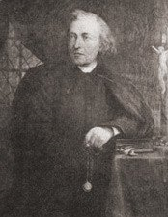
o. Aleksander Jełowicki Paryż - 1856
„Polska upadła, ponieważ nie dotrzymała przysięgi złożonej Bogu i Maryi, lecz powstanie rychło, skoro wypełni zobowiązania”.
Kiedy emigranci polscy w Paryżu obchodzili w roku 1856 dwóchsetną rocznicę „Ślubów Jana Kazimierza”, wówczas polski kaznodzieja,. ks. Aleksander Jełowicki, omawiając obowiązek człowieka wobec ślubowanego czynu, doszedł do wniosku, że Polska dlatego upadla, bo naród nie wypełnił zaprzysiężonych zobowiązań.
Przed trzema miesiącami znowu katolicki naród polski u stóp Jasnogórskiej Pani złożył nowe ślubowania, których treść znana jest wszystkim.
A więc nie powtarzajmy dawnego błędu niewypełnienia przyjętych przez ślubowanie zobowiązań, ale od słów przejdźmy teraz do czynów, do życia prawdziwie katolickiego w rodzinie, w społeczeństwie. Tego domaga się od nas dziś Niepokalanie Poczęta Marya.
ks. I. Cieślak, ks. A. Marchewka (1946)

Slide 24
List Episkopatu Polski 1 stycznia 1948
Trzeba, aby się Naród odrodził w Bogu, aby był katolicki nie tylko z imienia, ale z przekonania, więcej jeszcze, z życia ; nie od święta, ale na każdy roboczy dzień. Poświęcenie się Niepokalanemu Sercu Maryi, to pierwszy krok na tej drodze mozolnej ku odrodzeniu.
Uwewnętrznienie się treści aktu poświęcenia z 1946 r.
miało się dokonywać przez stałą praktykę
nabożeństwa Pierwszych Sobót Miesiąca w polskich parafiach.

Slide 25
List Pasterski
Prymasa Polski
Wielkopostne przygotowanie
do Przyrzeczeń Jasnogórskich
w parafiach
Gniezno Warszawa, Popielec 1957
„…By należycie przygotować się do dnia Przyrzeczeń Narodu, wszyscy musimy dobrze zrozumieć, do czego się zobowiązujemy, rozważyć treść i zna­czenie zobowiązań, które na siebie przyjmujemy. Pomogą nam do tego pierwsze soboty miesiąca, kazania katechizmowe i nauki rekolekcyjne Wielkiego Postu. Wszystkie nauki rekolekcyjne, ogólne i stanowe, rachunki sumienia i ćwiczenia pokutne mają być osnute wokół tych zobowiązań, które były ogłoszone z wałów Jasnej Góry”.
(w odniesieniu do ślubów w 1956 r.)

Slide 26
Pius XII
Rok 1954
Encyklika – Ad caeli Reginam
„…Po długiej tedy i dojrzałej rozwadze - mocą apostolskiej naszej władzy ustanawiamy święto Królowej Maryi, które ma być obchodzone w całym świecie w dniu 31 maja (dziś 22 sierpnia). Nakazujemy również, aby tegoż dnia ponawiano poświęcenie się rodzaju ludzkiego Niepokalanemu Sercu Maryi. W nim bowiem leży nadzieja nadejścia lepszego wieku, triumfu wiary i chrześcijańskiego pokoju”.

Slide 27
Paweł VI
Rok 1967
Adhortacja Signum magnum
„Wzywam wszystkich synów Kościoła, aby osobiście ponowili to poświęcenie się Niepokalanemu Sercu Matki Kościoła; aby też stwierdzając ten wspaniały znak pobożności całym swym postępowaniem starali się coraz doskonalej wypełniać wolę Bożą, naśladować ze czcią Królową Niebios i służyć Jej w duchu synowskim”.

Slide 28
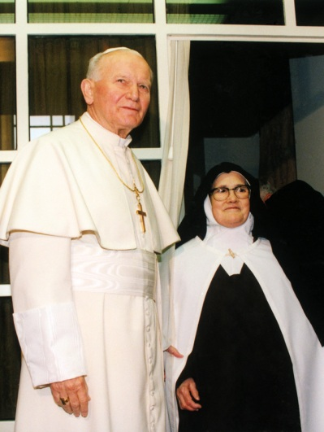
Zobowiązujący charakter Orędzia Fatimskiego
„Jeśli Kościół zaakceptował orędzie z Fatimy, stało się tak przede wszystkim dlatego, że orędzie to zawiera prawdę i wezwanie samej Ewangelii. Nawracajcie się i wierzcie w Ewangelię (Mt 1, 15); są to pierwsze słowa, jakie Mesjasz skierował do ludzkości. Orędzie z Fatimy jest w swej istocie wezwaniem do nawrócenia i pokuty, tak jak Ewangelia. Wołanie to rozległo się na początku XX wieku i stąd zostało skierowane szczególnie do tego stulecia. [...] Wołanie zawarte w orędziu Maryi z Fatimy jest tak głęboko zakorzenione w Ewangelii i w całej Tradycji, że Kościół czuje, iż orędzie to nakłada na niego obowiązek wysłuchania go". A przypominając poświęcenie, jakiego dokonał Pius XII, zapytał: „Czy to poświęcenie nie było odpowiedzią na ewangeliczną wymowę wezwania z Fatimy?”
Jan Paweł II w Fatimie 13 maja 1982 r.

Slide 29
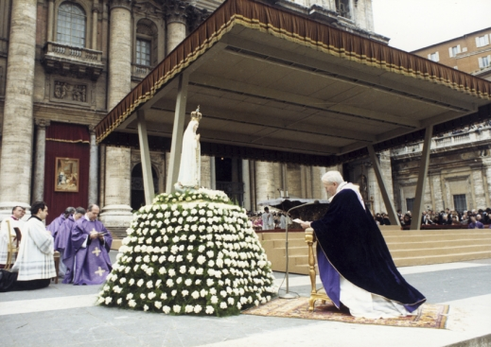
Poświęcenie to zostało publicznie dokonane przez Ojca Świętego Jana Pawła II w Rzymie przed wizerunkiem Naszej Pani czczonym w Kaplicy Objawień w Fatimie, który Ojciec Święty - po tym jak napisał do wszystkich Biskupów świata, aby zjednoczyli się z Jego Świątobliwością w tym akcie konsekracji jakiego zamierzał dokonać - celowo nakazał sprowadzić do Rzymu ten wizerunek, aby wyraźnie zaznaczyć, iż Konsekracja jakiej zamierzał dokonać przed tym wizerunkiem była spełnieniem prośby Naszej Pani w Fatimie. S. Łucja, 2005 r.
Jan Paweł II
25. 03. 1984
Watykan
„Akt ten został ponowiony raz jeszcze. Wezwanie Maryi nie jest jednorazowe. Jej apel musi być podejmowany z pokolenia na pokolenie, zgodnie z coraz nowymi ’znakami czasu’. Trzeba do niego nieustannie powracać. Trzeba go podejmować wciąż na nowo”. Jan Paweł II 1982 r.

Slide 30
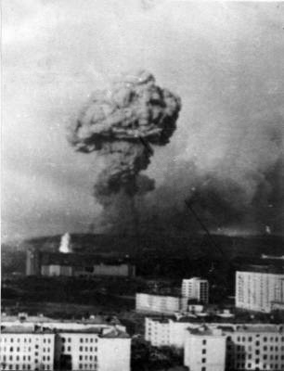
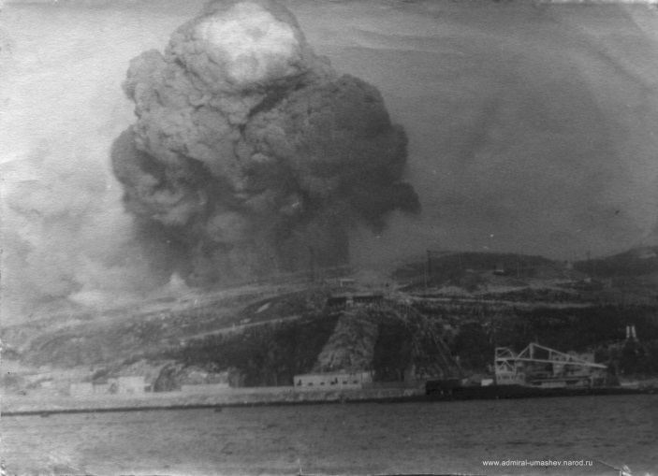
13 maja 1984 wybuch w Murmańsku
Jak informowała w 1984 roku prasa włoska, doszło do dość tajemniczego zdarzenia w sowieckiej bazie w Siewieromorsku na Morzu Północnym. Otóż 13 maja 1984, w święto fatimskie, z nieznanych przyczyn miał miejsce wybuch, który zniszczył znaczną część radzieckiego arsenału broni jądrowej. Alberto Leoni, ekspert historii wojskowej, napisał: „Bez tego systemu pocisków kontrolujących Atlantyk ZSRR nie miało już najmniejszych szans na zwycięstwo”. Z powodu osłabienia potencjału atomowego ZSRR zdecydował się wówczas na politykę ustępstw. Rok później objął rządy na Kremlu Michaił Gorbaczow. Rozpoczęła się tzw. pierestrojka, przebudowa systemu, która otworzyła imperium na świat.
Wydarzenia te - jak przypomina G. Weigel - przypadły w czasie Roku Odkupienia. Zgodnie z tradycyjnym datowaniem ziemskiego życia Chrystusa, Rok Odkupienia 1983-1984 wyznaczał 1950. rocznicę zbawczej śmierci Jezusa, będącą punktem zwrotnym w historii świata. Zbieżność tych dat i wydarzeń, jak również zbieżność z dniem 13 maja, jest dziś niezmiernie wymowna.

Slide 31
Świadectwo egzorcysty Wywiad z ks. Gabrielem Amorthem
Złe duchy reagują bardzo źle, stają się wręcz szalone, na imię Jana Pawła II: „Tamten nie, tamten nie”, mówią mi. Kiedy pytam dlaczego, odpowiadają: „Ponieważ zniszczył nasze plany, starannie przygotowane”. Myślę, że się odno­szą do upadku komunizmu, a dokładnie do powierzenia świata Niepokalanemu Sercu Maryi, którego Jan Paweł II dokonał 25 marca 1984 r. Uczynił to w jedności z wszyst­kimi biskupami, w Bazylice św. Piotra, w obecności figury Madonny z Fatimy. Od tamtej chwili rozpoczął się upadek komunizmu.

Slide 32
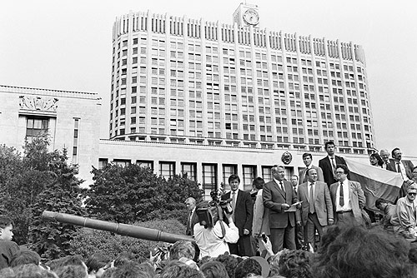
10. rocznica zamachu na Jana Pawła II
13 maja 1991 – Jan Paweł II w Fatimie
19-22 sierpnia 1991 – pucz generałów przeciwko M. Gorbaczowowi (Sekretarz Generalny Komitetu Centralnego), na czele stał wiceprezydent ZSRR Giennadij Janajew
22 sierpnia 1991 – M. Gorbaczow po upadku puczu Janajewa wraca na Kreml; decyzja o rozwiązaniu Komunistycznej Partii Związku Radzieckiego,
od 29 sierpnia KPZR definitywnie przestaje istnieć
8 grudnia 1991 – decyzja M. Gorbaczowa z przywódcami Ukrainy i Białorusi
o rozwiązaniu Związku Radzieckiego
25 grudnia 1991 – podpisanie dokumentów o zmianie nazwy państwa na Federacja Rosyjska, zmiana flagi państwowej, ustąpienie M. Gorbaczowa

Slide 33
Benedykt XVI 13 maja 2010 w Fatimie
„Łudziłby się ten, kto sądziłby, że prorocka misja Fatimy została zakończona. W Piśmie Świętym często widać, że Bóg poszukuje sprawiedliwych, aby ocalić miasto ludzkie i to samo czyni tutaj w Fatimie, kiedy pyta: "Czy chcecie ofiarować się Bogu, by znosić wszelkie cierpienia, które On zechce na was zesłać w akcie zadośćuczynienia za grzechy, przez które jest obrażany i jako błaganie o nawrócenie grzeszników?”
(Pytanie o PIERWSZE SOBOTY powraca!)
Oby te siedem lat, które dzielą nas od stulecia Objawień,
przyspieszyło zapowiadany triumf Niepokalanego Serca Maryi
ku chwale Trójcy Przenajświętszej.
(KIEDY? Jeśli wypełni się to, o co prosiła Matka Boża!)

Slide 34
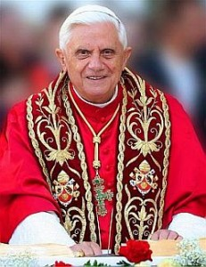
Wywiad z Benedyktem XVI w TV RAI UNO 22 kwietnia 2011
- Czy Ojciec Święty ma zamiar odnowić akt oddania się Matce Bożej na początku tego tysiąclecia?
Papieże - czy to Pius XII, czy Paweł VI, czy Jan Paweł II - dokonali wielkich aktów zawierzenia Najświętszej Maryi Pannie i uważam, że jako gesty wobec ludzkości, wobec samej Maryi, były one bardzo ważne. Myślę, że teraz ważne jest uwewnętrznienie aktu zawierzenia, pozwolenie, by nas przeniknął, by dokonał się w nas. Dlatego odwiedziłem kilka wielkich sanktuariów maryjnych na świecie: Lourdes, Fatimę, Częstochowę, Altotting...
Zawsze z tą intencją skonkretyzowania, uwewnętrznienia aktu zawierzenia, by stał się rzeczywiście naszym aktem. Sądzę, że wielki, publiczny akt został już zrealizowany.

Slide 35
Dyrektorium o pobożności ludowej i liturgii
Zasady i wskazania
Kongregacja ds. Kultu Bożego
i Dyscypliny Sakramentów
opublikowany za zgodą Ojca Świętego Jana Pawła II
z dnia 14 grudnia 2001 r.,
aby stał się dla duszpasterzy pomocą,
by wierni mogli wzrastać w Chrystusie
p. 174 Cześć dla Niepokalanego Serca Maryi rozpowszechniła się bardzo po Jej objawieniach w Fatimie w roku 1917. W 25. rocznicę tych objawień, w roku 1942, Pius XII zawierzył Kościół i cały rodzaj ludzki Niepokalanemu Sercu Maryi, a w roku 1944 wspomnienie Niepoka­lanego Serca Maryi zostało rozszerzone na cały Kościół.
Formy kultu Niepokalanego Serca Maryi - zachowując nieprze­kraczalny dystans między Synem, prawdziwym Bogiem, i Maryją, która jest tylko stworzeniem - w pobożności ludowej naśladują cześć oddawaną Sercu Chrystusa przez: oddanie się Jej poszczególnych wiernych, rodzin, wspólnot zakonnych i narodów, zadośćuczynienie przez modlitwę i umartwienie, dzieła miłosierdzia i praktykę pięciu pierwszych sobót miesiąca.

Slide 36
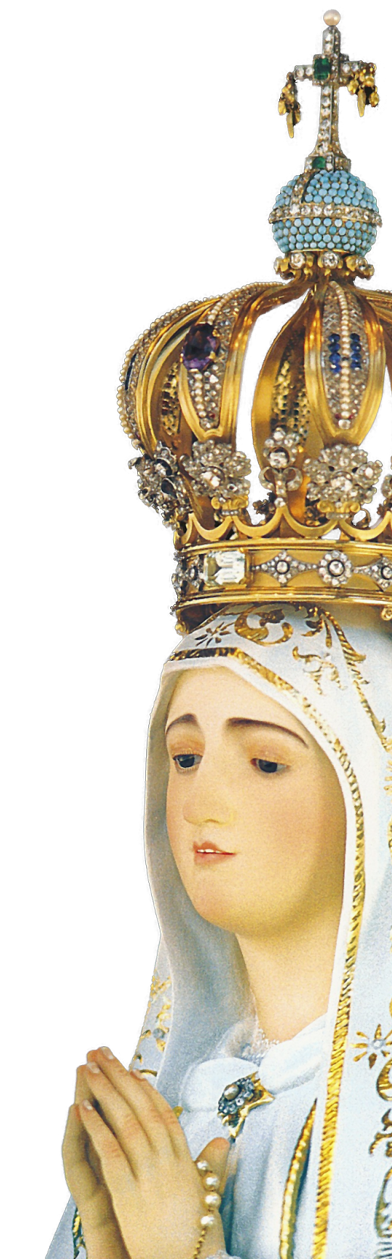
22 sierpnia
Wskazania na dziś!
- wspomnienie Maryi Królowej; dzień ponawiania
poświęcenia się Niepokalanemu Sercu Maryi w całym Kościele
Pierwsze Soboty Miesiąca
- zgodnie ze wskazaniami jakie dała Maryja w Fatimie
Poświęcenie w 1946 r.
- przypomnienie jako fundament
„To bowiem pozwala żywić niepłonną nadzieję, że nadejdą czasy pomyślne, rozjaśnione triumfem religii
i chrześcijańskim pokojem”.
Ad caeli Reginam 1954, Pius XII

Slide 37
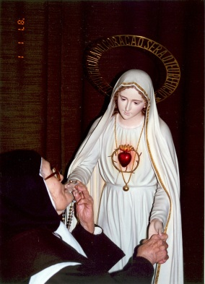
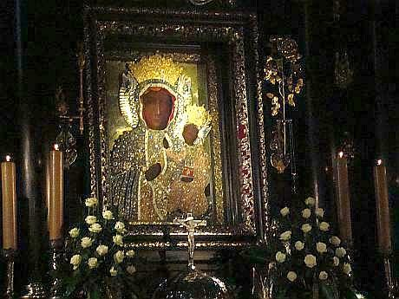
Czy nie należy postawić pytania o wynagrodzenie w Pierwsze Soboty Miesiąca?
8 grudnia - Uroczystość Niep. Poczęcia NMP
9 grudnia (2012) - zamach na Królową Polski
10 grudnia - przesłanie Matki Bożej dotyczące Pierwszych Sobót Miesiąca
(przekazane Siostrze Łucji w klasztorze w Pontevedra (10 grudnia 1925 r.)
Czas adwentu – okres przygotowania do Bożego Narodzenia
Kończy się IV rok WNF poświęcony wynagrodzeniu Niep. Sercu Maryi

Slide 38
Dlaczego pięć pierwszych sobót?
Jest pięć rodzajów obelg i bluźnierstw wypowiadanych przeciwko Niepokalanemu Sercu Maryi.
1. Bluźnierstwa przeciw Niepokalanemu Poczęciu. 2. Przeciwko Jej Dziewictwu. 3. Przeciwko Bożemu Macierzyństwu. 4. Bluźnierstwa tych, którzy starają się otwarcie zaszczepić w sercach dzieci obojętność, wzgardę, a nawet nienawiść do tej Niepokalanej Matki. 5. Bluźnierstwa tych, którzy urągają Jej bezpośrednio w Jej świętych wizerunkach.

Slide 39
Tematy Wielkiej Nowenny Fatimskiej:
1. PEWNI ZWYCIĘSTWA (2009)
konfrontacja z cywilizacją śmierci
2. BEZPIECZNI NA KRAWĘDZI CZASU (2010)
zawsze przy Maryi
3. WIĘCEJ NIŻ DOCZESNOŚĆ (2011)
jest niebo, jest piekło, jest czyściec
4. NIE ŻYJEMY DLA SIEBIE (2012)
wynagradzanie za grzechy świata
5. EUCHARYSTYCZNY KLUCZ (2013)
cud na cudami, który zmienia wszystko
6. ZAPRASZANI DO NIEBA (2014)
jednak różaniec, szkaplerz, sznur pokutny
7. POTĘGA RODZINY (2015)
domowy Kościół, którego nie przemogą bramy piekła
8. BÓG JEST MIŁOSIERNY (2016)
ostatnie słowo należy do Boga, który jest Miłością
9. DROGA PRZEZ SERCE (2017)
przymierze serc Jezusa, Maryi, naszych

Slide 40
Co to znaczy włączyć się w dzieło Wielkiej Nowenny Fatimskiej?
Włączyć się – znaczy wypełnić to, o co Maryja prosiła w Fatimie!
Nowenna nie jest formą nabożeństwa, a ideą duszpasterską - ZATEM:
Odmawiamy różaniec, najlepiej codziennie,
2. Odprawiamy nabożeństwo pierwszych sobót, w którym uczestniczymy przez kolejnych pięć pierwszych sobót miesiąca,
3. Świadomie poświęcamy się Niepokalanemu Sercu Maryi,
4. Uczestniczymy w Nowennie przez odmawianie modlitw Wielkiej Nowenny Fatimskiej, np. raz w tygodniu - (znak jedności wszystkich włączających się do Nowenny),
5. Uczestniczymy w nabożeństwach fatimskich odprawianych trzynastego dnia miesiąca,
6. Poznajemy coraz lepiej Maryję przez lekturę książek.
*** Wszyscy, którzy włączają się w dzieło Nowenny są wpisywani do Złotej Księgi Nowenny Fatimskiej, która zostanie złożona w darach ofiarnych w Fatimie, w czasie uroczystości 100. rocznicy Objawień.

Slide 41
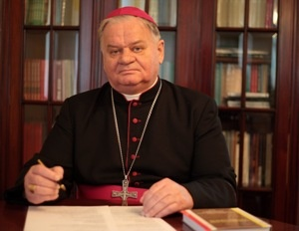
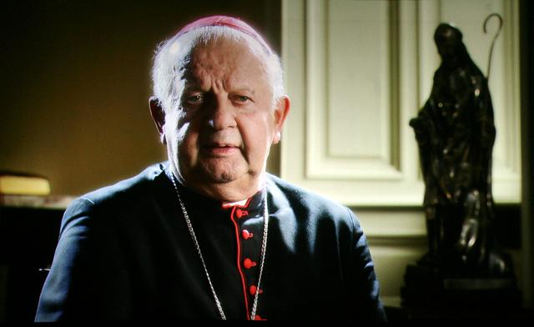
Stanisław Kard. Dziwisz - do kapłanów archidiecezji krakowskiej Kraków, dnia 15 maja 2009
Ks. Bp Tadeusz Rakoczy – do kapłanów diecezji bielsko-żywieckiej
Bielsko-Biała, kwiecień 2009
"Główne akcenty nowenny są położone na wprowadzenie nabożeństwa pierwszych sobót miesiąca, propagowanie nabożeństw fatimskich i pogłębianie znajomości orędzia fatimskiego. Zachętą niech będą słowa Sługi Bożego Jana Pawła II wypowiedziane w Fatimie: To orędzie jest dziś jeszcze bardziej aktualne i bardziej naglące niż kiedykolwiek.
Bardzo proszę, aby w parafiach odbywały się nabożeństwa pierwszych sobót...
Na trud pracy duszpasterskiej związanej z realizacją Wielkiej Nowenny i upowszechniania orędzia fatimskiego z serca błogosławię".
W 2017 roku przypada setna rocznica objawień fatimskich. Słuszna wydaje się więc inicjatywa Księży Pallotynów, aby przygotować się do tego wydarzenia przez wielką, trwającą dziewięć lat Nowennę, która rozpoczyna się w maju 2009 r., a kończy 13 maja 2017 r.
Z tej racji zachęcam Duszpasterzy Archidiecezji Krakowskiej, do wzięcia udziału w programie Wielkiej Nowenny Fatimskiej poprzez wdrażanie nabożeństwa pierwszych sobót miesiąca, zachęcając wiernych do spowiedzi wynagradzającej, Komunii świętej, odmawiania w tym dniu jednej części różańca świętego w intencji wynagradzającej oraz 15-minutowej medytacji.

Slide 42
WIELKA NOWENNA FATIMSKA 2009-2017

